Slide 1
ZİRAAT TEKNOLOJİ YAPAY ZEKA HACKATHONU · TEMA 2
Mercek
Soruna odaklanır, çözümü netleştirir.
AI Overflow takımı
17 Ekim 2026
Notes:
0:00–0:10 · Merhaba, biz AI Overflow. Projemizin adı Mercek: soruna odaklanır, çözümü netleştirir.

Slide 2

AI Overflow takımı
Ad Soyad
Birim
Projedeki rolü
Ad Soyad
Birim
Projedeki rolü
Ad Soyad
Birim
Projedeki rolü
Ad Soyad
Birim
Projedeki rolü
Ad Soyad
Birim
Projedeki rolü
Görevler 19 maddelik sorumluluk listesinden herkesin kendi seçimiyle dağıtıldı.
Notes:
0:10–0:20 · Takımı tek cümleyle tanıtın. (Ad, birim ve rolleri doldurun; fotoğraf eklenecekse daire içine yerleştirin.)

Slide 3




Bir EFT hatası, saatler süren bir yolculuk
1
2
3
4
5
Müşteri hata alır
Çağrı merkezini arar
L1 tek cümlelik kayıt açar
L2 log arar, ekibi bulur
Ekip kök nedeni arar
“Kiramı gönderemiyorum, acil.”
Bedeli: saatlerce işlem yapamayan müşteri · her çağrıda çağrı merkezi, L1 ve L2 eforu · daha önce çözülmüş sorunun yeniden çözülmesi
Bağlam kaybolur
Ekran, log ve kullanıcı adımları kayda girmiyor.
Bilgi kişilerde
Aynı sorun daha önce çözülmüş ama aranamıyor.
Talepler kopuk
Aynı ekrana gelen yeni talep, o ekranın çağrılarını görmüyor.
Ayşe, bireysel müşteri · Para Transferi ekranı
Notes:
0:20–0:50 · Ayşe'nin hikâyesi: EFT hatası, çağrı merkezi, L1, L2, ekip. Her adımda bağlam kayboluyor. Aynı ekrana gelen değişiklik talepleri de bu çağrı birikimini hiç görmüyor. (Süre ifadeleri varsayımdır; kurum içi gerçek rakam varsa onunla değiştirin.)

Slide 4






Mercek: sorundan plana tek akış
Sorunu müşteri daha çağrı açarken tespit eder, doğru ekibe yönlendirip çözüm önerir ve bu çağrı birikimini yeni taleplerin kapsamına, maliyetine ve takvimine dönüştürür.
Akıllı Problem Çözüm ve Çağrı Yönetimi
Akıllı Talep Analizi, Maliyet ve Takvim
çağrı
→
kapsam
Hatayı müşteri yazmadan tespit eder
Çağrıyı zenginleştirir, doğru ekibe yönlendirir
Geçmiş çözümü bulur; yoksa kodu inceler
Talebi sınıflar, etkilenen servisleri bulur
Benzer taleplerden efor, maliyet, takvim çıkarır
Ekranın çağrı geçmişini kapsama ekler
Hedef kullanıcılar
Müşteri
L1 / L2 destek
İş analisti
Takım lideri
Notes:
0:50–1:05 · Tek cümle çözüm. İki modül ve aralarındaki köprü: çağrı verisi talep kapsamına giriyor. Hedef kullanıcılar.

Slide 5




Dört farkımız
Bugünkü çağrı araçları sorunu kaydeder; Mercek sorunu bulur, çözümü önerir ve yeni talebin planına bağlar.
Proaktif
Müşteri daha yazmadan, o ekranın canlı loglarından olası nedeni söyler ve alternatif yolu gösterir.
Kodu okuyan AI
Geçmişte benzeri yoksa ilgili servis kodunu ve SP'yi inceler, satır düzeyinde düzeltme önerir.
Kapalı döngü
Bir ekranın çağrı birikimi, o ekrana gelen yeni talebin kapsamına ve maliyetine girer.
Güvenilir AI
Hesabı kod yapar, AI açıklar. Eşik altında öneri yok; her öneri kaynağıyla birlikte gelir.
Notes:
1:05–1:20 · Bugünkü araçlar çağrıyı kaydeder; Mercek çağrı açılmadan tespit eder, gerekirse kodu okur ve çağrı birikimini yeni talebe bağlar. AI'ın rolü sınırlı ve denetlenebilir: hesap kodda.

Slide 6

Mimari: Azure üzerinde uçtan uca
Azure AI Foundry
chat + embedding modeli
Yönetilen, kurumsal model erişimi
AI ne yapar (Foundry)
Sınıflandırma ve özet
Çağrı zenginleştirme
Çözüm uyarlama
Kod analizi
Gerekçe yazma
Kullanıcılar
Müşteri
Destek ekibi
İş analisti
Azure App Service
React + FastAPI
Tek dağıtım,
sağlık kontrolü
Azure SQL
Log, çağrı, talep, takvim
İlişkisel sorgu ve istatistik
Kod ne yapar (kurallar)
Eşik ve güven kararları
Servis ve ekip ataması
Efor ve maliyet hesabı
Takvim planı
AI çıktısını doğrulama
Azure AI Search
Çözüm, çağrı, talep araması
Vektör + metin (hibrit)
GitHub Actions: lint · test · audit · gitleaks → build → deploy → health check GHAS: CodeQL · Dependabot · secret scanning
Notes:
1:20–1:35 · Tek App Service; Foundry'de sohbet ve embedding modeli; SQL yapısal veri; AI Search hibrit arama. CI/CD her PR'da test ve güvenlik taraması yapıyor. Sağda: AI'ın ve kuralların işi net ayrılmış. (Sadece gerçekten çalışan servisler bu slaytta kalmalı.)

Slide 7
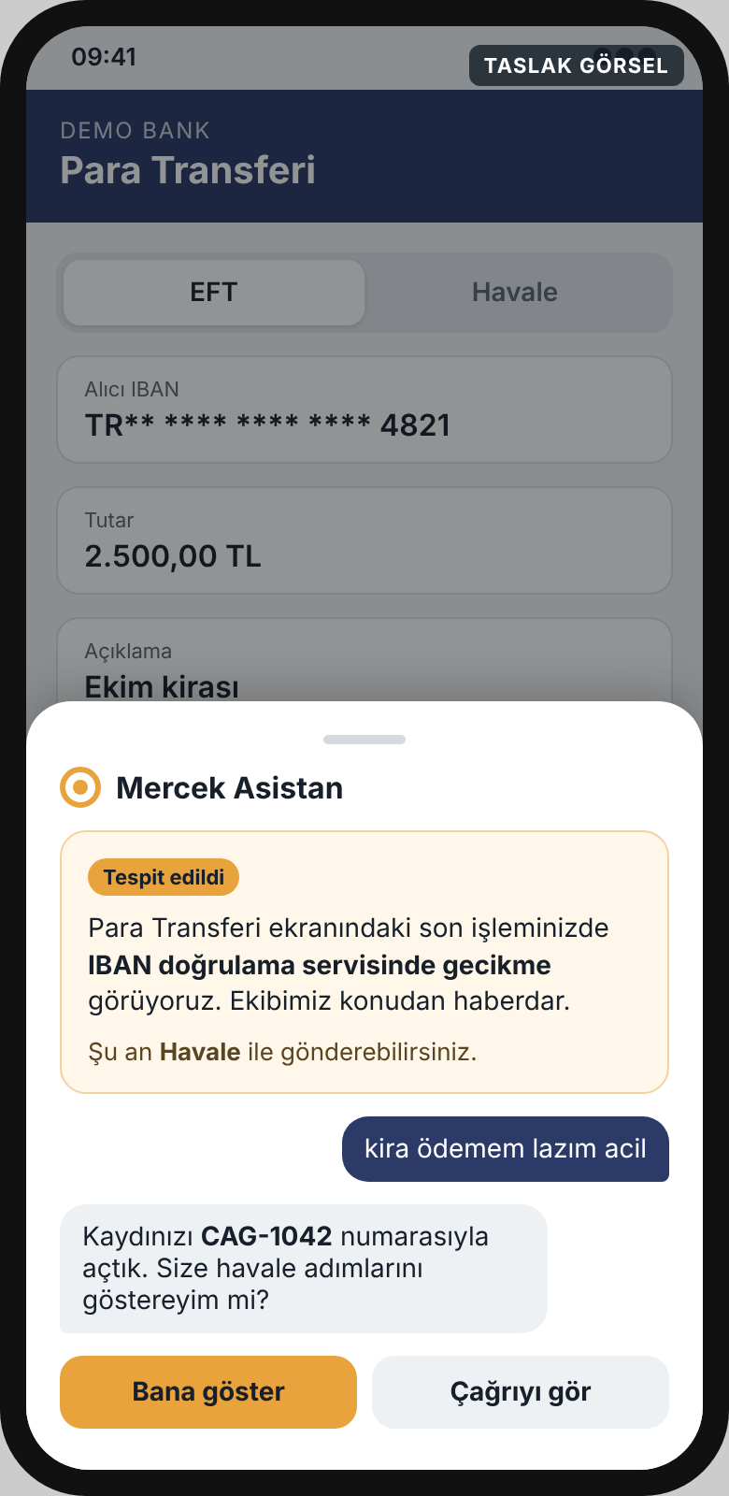
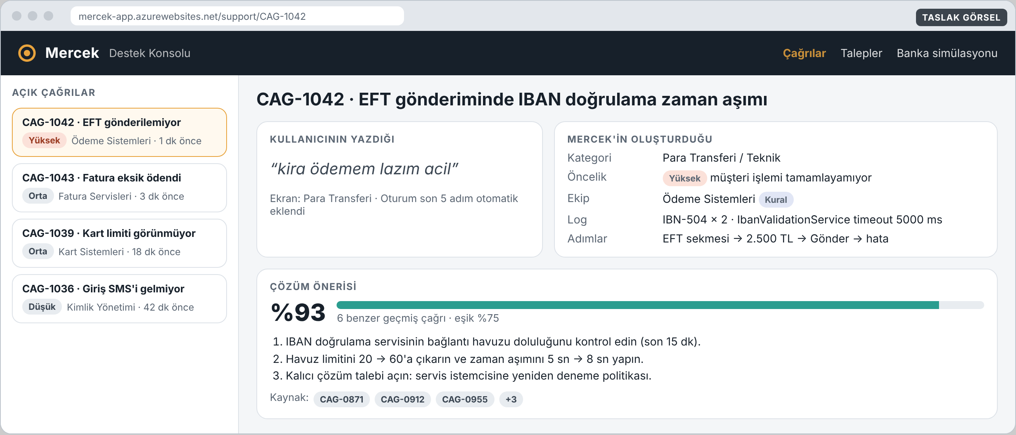
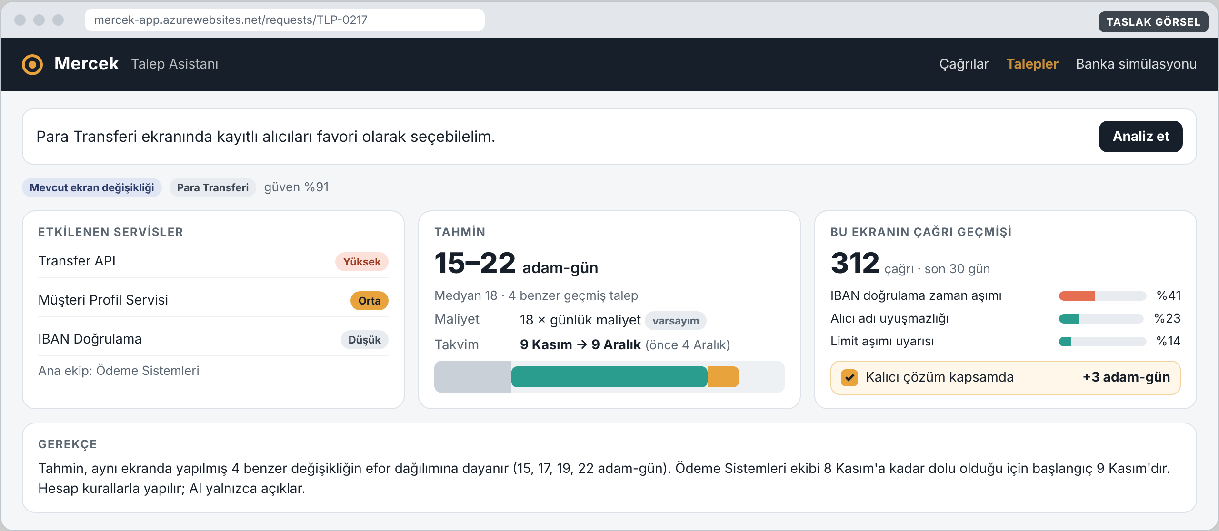
Üç kullanıcı, tek akış
2
Mert çözümü onaylar
Destek Konsolu: zenginleştirilmiş kayıt, eşleşen çözüm, kaynaklar.
3
Zeynep talebi planlar
Talep Asistanı: etki, efor, takvim ve ekranın çağrı geçmişi.
1
Ayşe sorunu bildirir
Tek dokunuş; Mercek nedeni ve alternatif yolu söyler.
Taslak görsel — gerçek ekran görüntüsüyle değiştirilecek
Notes:
1:35–1:45 · Üç kullanıcı, üç ekran, tek akış. Detayı demoda göstereceğiz.

Slide 8
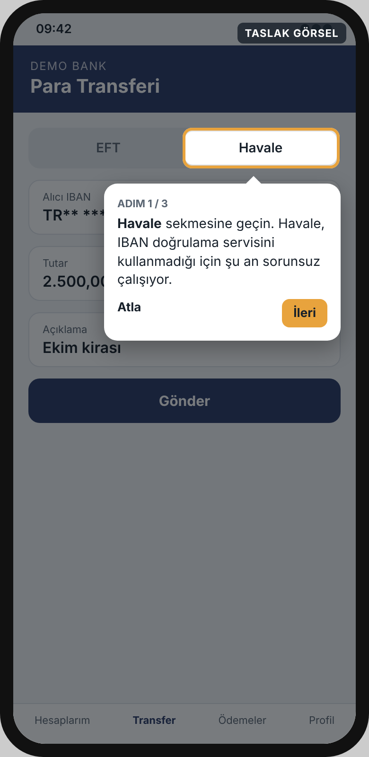
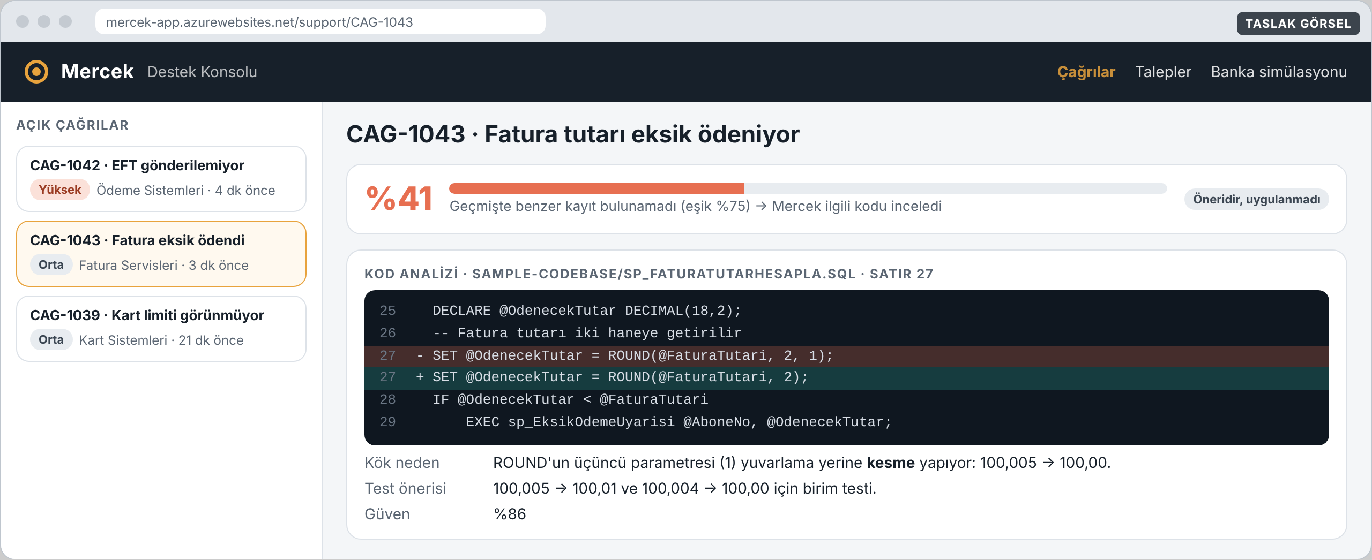
Demo: üç sahnede Mercek
~60 sn
~60 sn
~30 sn
Sahne 1 · Para gönderemiyorum
Sahne 2 · AI kodu okur
Sahne 3 · Talepten plana
Ayşe EFT yapamıyor. Mercek o yazmadan nedeni söylüyor, havale yolunu gösteriyor ve çağrıyı açıyor.
Mert %93 eşleşmeyle çözümü görüyor. Eşleşmeyen çağrıda Mercek SP'deki yuvarlama hatasını buluyor.
Zeynep'in talebi için etki, efor, takvim. 312 çağrının kalıcı çözümü kapsama giriyor.
Taslak görsel — gerçek ekran görüntüsüyle değiştirilecek
Notes:
1:45–4:15 · CANLI DEMO (yaklaşık 2,5 dk). Sahne 1: Para Transferi'nde 2.500 TL EFT → hata → Sorun yaşıyorum → olası neden kartı → Bana göster (havale turu). Sahne 2: Destek Konsolu CAG-1042 (%93 eşleşme, kaynaklar) → CAG-1043 (%41, kod analizi, diff). Sahne 3: Talep Asistanı 'favori alıcı' → etki, 15–22 adam-gün, 9 Kasım → 4 Aralık → 312 çağrı → kapsama ekle → 9 Aralık. Bağlantı sorunu olursa yedek videoya geçin.

Slide 9
İş değeri: önce ve sonra
Saatler → saniyeler
Sorunun ilk tespiti
Tek cümle → tam kayıt
Çağrı kaydının kalitesi
Günler → dakikalar
Talep efor tahmini
Ölçü | Bugün | Mercek ile
Doğru ekibe yönlendirme | L1 tahmini, yeniden atamalar | Hata kodu ve servis haritasıyla ilk seferde
Bilinen sorunun çözümü | Bilgi kişilerde, aranamıyor | Geçmiş çözüm saniyeler içinde, kaynaklı
Yeni sorunun kök nedeni | Ekip kodu baştan inceler | Satır düzeyinde düzeltme önerisi
Talep kapsamı | Çağrı verisinden kopuk | Ekranın çağrı geçmişi kapsamda
Yaygınlaştırma | Her kanal ve uygulama ayrı süreç | Aynı yapı tüm dijital kanallara ve iç uygulamalara
Rakamlar sentetik veriye ve varsayımlara dayanır; demo ölçümleriyle güncellenecek.
Notes:
4:15–4:40 · Önce/sonra. Ölçümlerden gelen gerçek süreleri (tespit X sn, zenginleştirme Y sn, tahmin Z sn) büyük rakamların yerine koyun. Varsayımları açıkça söyleyin.

Slide 10



Neredeyiz, sırada ne var
Tamamlanan
Sınırlamalar
Canlıya geçiş
M1: tespit, zenginleştirme, eşleştirme, kod analizi
M2: sınıflandırma, etki, efor, takvim, köprü
Azure: App Service, Foundry, SQL, AI Search
CI/CD ve PR'da güvenlik taraması
Veri tamamen sentetik
Gerçek log, çağrı ve kod entegrasyonu yok
Kod düzeltmeleri öneri; uygulama insan onaylı
Log, çağrı ve kod reposu için salt-okur entegrasyon
KVKK: loglarda maskeleme
Pilot: tek kanal, tek ekran (Para Transferi)
AI maliyeti ve doğruluğunun izlenmesi
Notes:
4:40–4:55 · 'Tamamlanan' listesini 2. gün 12:00'de gerçek duruma göre güncelleyin. S-C: AI yanlışsa → eşik, kaynak, insan onayı, hesap kodda. Maliyet → küçük model, çağrı başına ölçülen maliyet. Kim kullanır → müşteri, L1/L2, analist.

Slide 11



Ekler
GitHub repository
[repo bağlantısı]
Web uygulaması
[mercek-app adresi]
Demo videosu
[video bağlantısı]
Soruna odaklanır, çözümü netleştirir.
Teşekkürler · AI Overflow
Notes:
4:55–5:00 · Sloganla kapatın. Bağlantıları sunumdan önce doldurun; şifre, anahtar veya gerçek müşteri verisi görünmediğini kontrol edin.

